Slide 1
Azure Active Directory B2C
Sebastian Ordoñez Rubiano
CSA

Slide 2
Contenido
¿Qué es Azure AD B2C?
Beneficios y características
Cómo funciona
Casos de uso
Demostración
Preguntas y respuestas

Slide 3
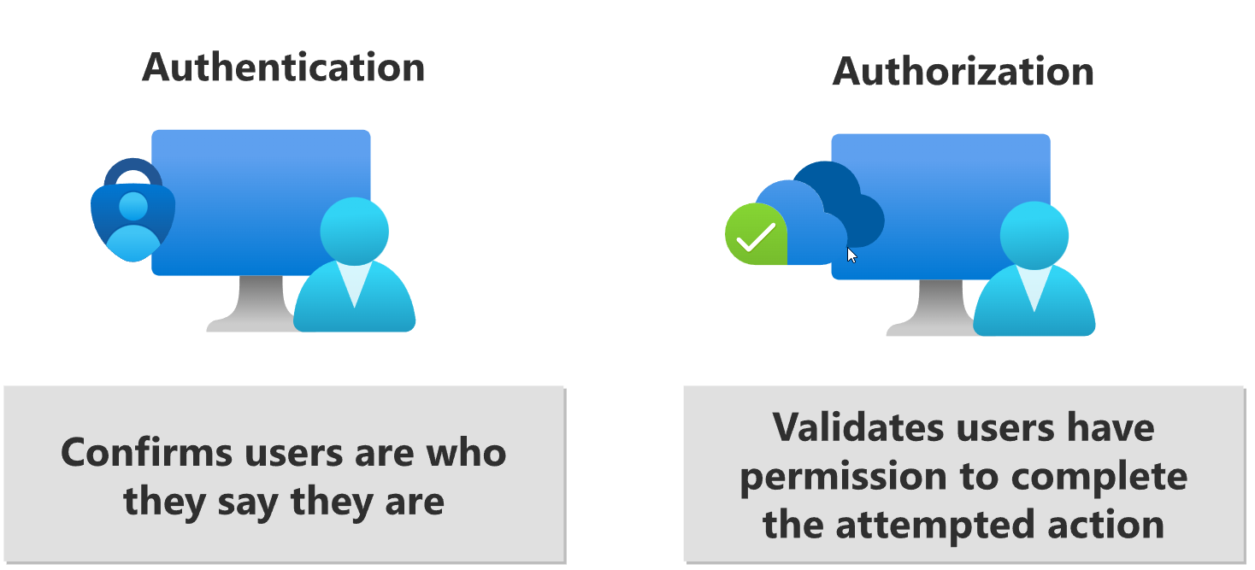
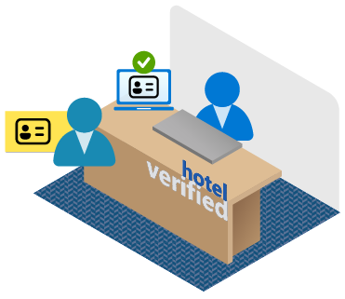
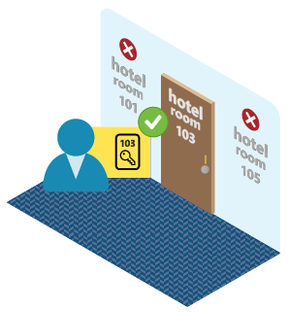
Autenticación frente a autorización
A veces, los términos autenticación y autorización se usan de manera indistinta, ya que a menudo parecen una sola experiencia para los usuarios. En realidad, son dos procesos independientes:
La autenticación comprueba la identidad de un usuario, una máquina o un componente de software.
La autorización concede o deniega al usuario, máquina o componente de software el acceso a determinados recursos.
1
2

Slide 4
¿Qué es la administración de identidad y acceso (IAM)?
La administración de identidad y acceso garantiza que las personas, máquinas y componentes de software adecuados obtengan acceso a los recursos correctos en el momento idóneo. En primer lugar, la persona, la máquina o el componente de software demuestra que efectivamente es quien dice ser. Luego, a la persona, máquina o componente de software se le permite o deniega el acceso o uso de determinados recursos.

Slide 5
¿Para qué sirve la IAM?
Por lo general, los sistemas IAM proporcionan la siguiente funcionalidad básica:
Administración de identidades: proceso de creación, almacenamiento y administración de información de identidad. Los proveedores de identidades (IdP) son soluciones de software que se usan para realizar un seguimiento de las identidades de usuario y administrarlas. También realizan seguimiento y administran los permisos y los niveles de acceso asociados a dichas identidades.
Federación de identidades: puede permitir que los usuarios que ya tengan contraseñas en otro lugar (por ejemplo, en la red empresarial o con un proveedor de identidades sociales o proveedor de Internet) obtengan acceso al sistema.
Aprovisionamiento y desaprovisionamiento de usuarios: el proceso de creación y administración de cuentas de usuario, que incluye especificar qué usuarios tienen acceso a qué recursos y asignar permisos y niveles de acceso.
Autenticación de usuarios: autentica un usuario, máquina o componente de software al confirmar que efectivamente son quién o lo que dicen ser. Puede agregar la autenticación multifactor (MFA) para los usuarios individuales para obtener una mayor seguridad o inicio de sesión único (SSO). De esta forma, podrá permitir que los usuarios autentiquen su identidad con un portal en lugar de usar muchos recursos diferentes.
Autorización de usuarios: la autorización garantiza que se concede a un usuario el nivel exacto y el tipo de acceso a una herramienta a la que tiene derecho de acceso. Los usuarios también se pueden dividir en grupos o roles, por lo que se pueden conceder los mismos privilegios a las cohortes grandes de usuarios.
Control de acceso: el proceso para determinar quién o qué tiene acceso a los recursos. Esto incluye la definición de roles y permisos de usuario, así como la configuración de mecanismos de autenticación y autorización. Los controles de acceso regulan el acceso a sistemas y datos.
Informes y supervisión: genere informes después de las acciones realizadas en la plataforma (como el tiempo de inicio de sesión, los sistemas a los que se accede y el tipo de autenticación) para garantizar el cumplimiento y evaluar los riesgos de seguridad. Obtenga información acerca de los patrones de seguridad y de uso del entorno.

Slide 6
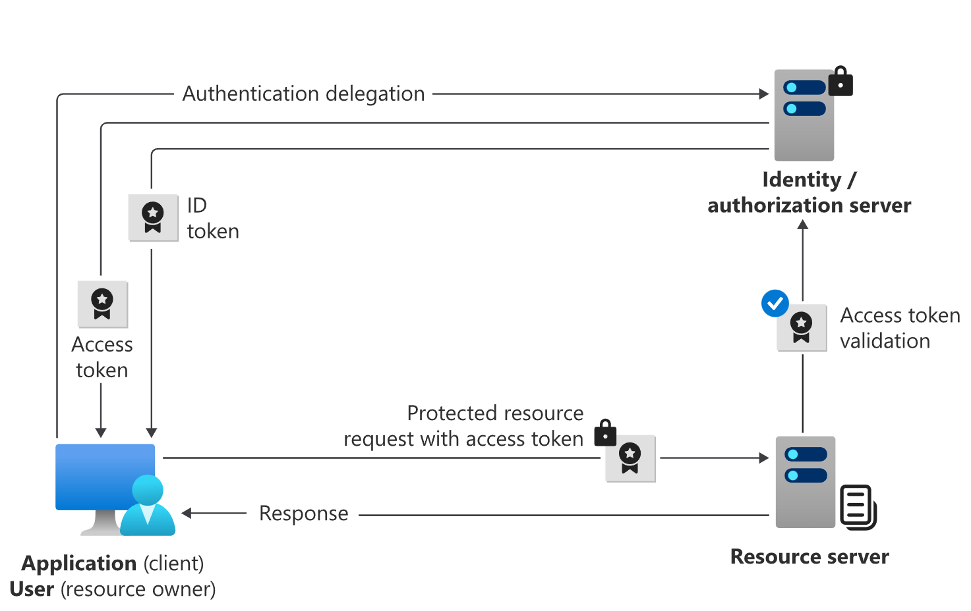
Funcionamiento de IAM
El usuario (propietario del recurso) inicia una solicitud de autenticación con el proveedor de identidades o el servidor de autorización de la aplicación cliente.
Si las credenciales son válidas, el proveedor de identidades o el servidor de autorización envía primero un token de identificador que contiene información sobre el usuario a la aplicación cliente.
El proveedor de identidades o el servidor de autorización también obtiene el consentimiento del usuario final y concede la autorización de la aplicación cliente para acceder al recurso protegido. La autorización se proporciona en un token de acceso, que también se devuelve a la aplicación cliente.
El token de acceso se adjunta a las solicitudes posteriores realizadas al servidor de recursos protegido de la aplicación cliente.
El proveedor de identidades o el servidor de autorización valida el token de acceso. Si el proceso se realiza correctamente, se concede la solicitud de acceso a los recursos protegidos y se devuelve una respuesta a la aplicación cliente.

Slide 7
Estándares de autenticación y autorización
OAuth 2.0
System for Cross-Domain Identity Management (SCIM)
OpenID Connect (OIDC)
Web Services Federation (WS-Fed)
Lenguaje de marcado de aserción de seguridad (SAML)
JSON web tokens (JWTs)

Slide 8
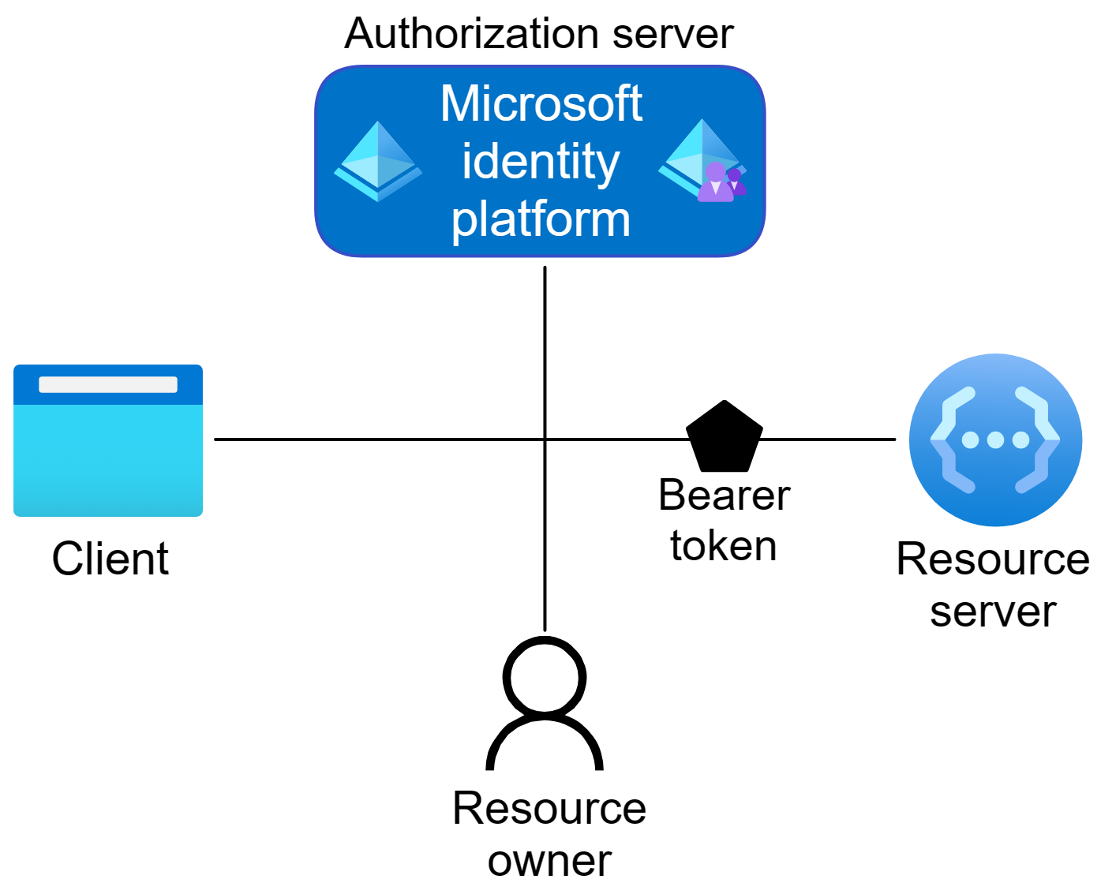
OAuth 2.0 y OpenID Connect (OIDC) en la plataforma de identidad de Microsoft
Roles en OAuth 2.0
Hay cuatro partes que suelen estar implicadas en un intercambio de autenticación y autorización de OAuth 2.0 y OpenID Connect. Estos intercambios a menudo se denominan flujos de autenticación o flujos de autorización.
Servidor de autorización: la plataforma de identidad de Microsoft es el servidor de autorización. También denominado proveedor de identidades o IdP, controla de forma segura la información del usuario final, su acceso y las relaciones de confianza entre las partes del flujo de autenticación. El servidor de autorización emite los tokens de seguridad que las aplicaciones y las API usan para conceder, denegar o revocar el acceso a los recursos (autorización) después de que el usuario ha iniciado sesión (autenticado).
Cliente: el cliente de un intercambio de OAuth es la aplicación que solicita acceso a un recurso protegido. El cliente podría ser una aplicación web que se ejecuta en un servidor, una aplicación web de una sola página que se ejecuta en el explorador web de un usuario o una API web que llama a otra API web. A menudo, verá que el cliente se conoce como aplicación cliente, aplicación o app.
Propietario del recurso: el propietario del recurso de un flujo de autenticación suele ser el usuario de la aplicación o el usuario final en la terminología de OAuth. El usuario final "posee" el recurso protegido (sus datos) al que accede la aplicación en su nombre. El propietario del recurso puede conceder o denegar a la aplicación (el cliente) acceso a los recursos que posee. Por ejemplo, la aplicación podría llamar a la API de un sistema externo para obtener la dirección de correo electrónico de un usuario desde su perfil en ese sistema. Sus datos de perfil son un recurso que el usuario final posee en el sistema externo y el usuario final puede dar su consentimiento a la solicitud de acceso a los datos de la aplicación o denegarla.
Servidor de recursos: el servidor de recursos hospeda o proporciona acceso a los datos de un propietario del recurso. La mayoría de las veces, el servidor de recursos es una API web como front-end de un almacén de datos. El servidor de recursos se basa en el servidor de autorización para realizar la autenticación y usa la información en los tokens de portador emitidos por el servidor de autorización para conceder o denegar el acceso a los recursos.

Slide 9
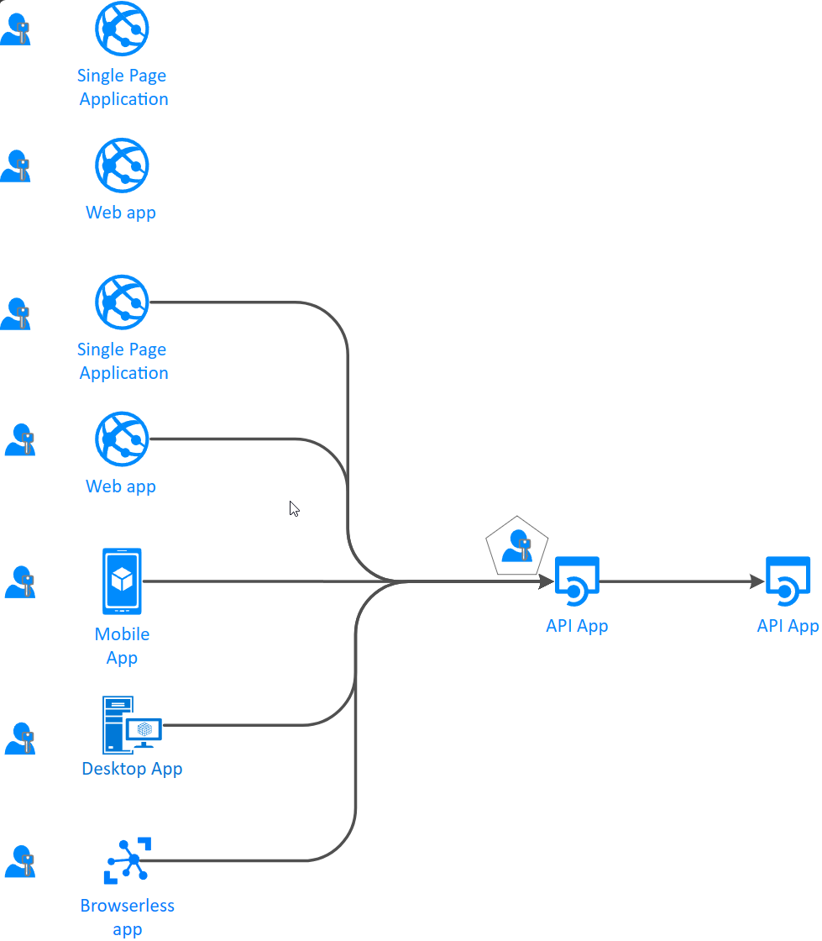
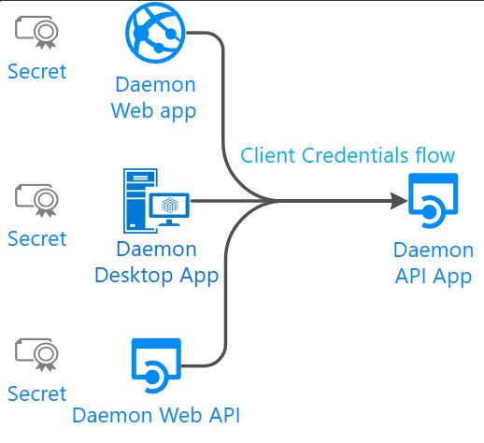
Tipos de aplicaciones y flujos de autenticación de la plataforma de identidad de Microsoft
La mayoría de los escenarios de autenticación adquieren tokens en nombre de un usuario con la sesión iniciada.
Sin embargo, también hay aplicaciones de demonio. En estos escenarios, las aplicaciones adquieren los tokens en su propio nombre, sin usuario.

Slide 10
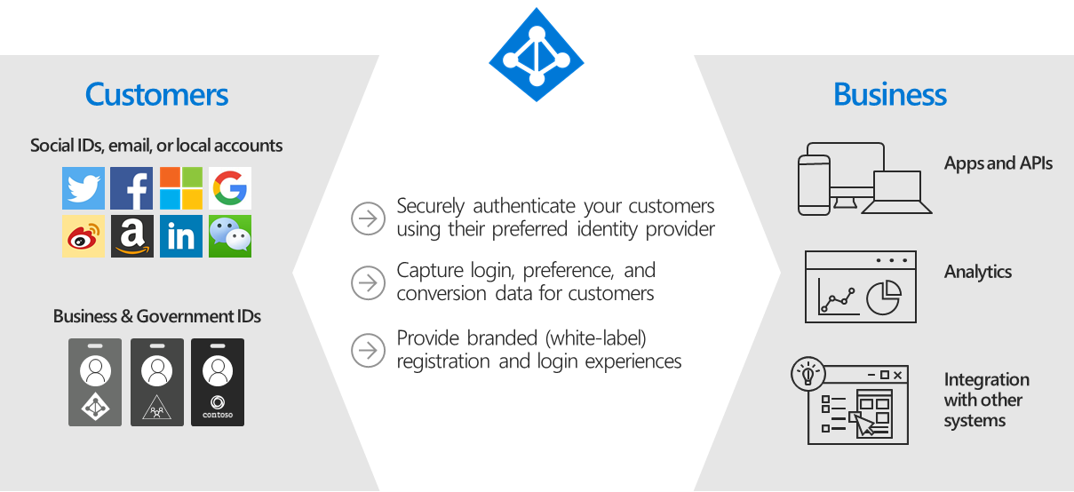
¿Qué es Azure Active Directory B2C?
Azure AD B2C es una solución CIAM (Customer Identity and Access Management) diseñada para manejar millones de usuarios y miles de millones de autenticaciones diarias. Asegura el escalado, la seguridad, la supervisión y el control automático de amenazas, incluyendo ataques como la denegación de servicio, difusión de contraseñas y fuerza bruta.

Slide 11
Beneficios y características
Beneficios
Seguridad: Protege las identidades de los usuarios con autenticación multifactor (MFA).
Características
Seguridad: Protege las identidades de los usuarios con autenticación multifactor (MFA).
Escalabilidad: Capaz de manejar millones de usuarios.
Personalización: Flujos de usuario personalizables para la experiencia de inicio de sesión.
Interoperabilidad: Integración con aplicaciones y servicios externos.
Escalabilidad: Capaz de manejar millones de usuarios.
Personalización: Flujos de usuario personalizables para la experiencia de inicio de sesión.
Interoperabilidad: Integración con aplicaciones y servicios externos.

Slide 12
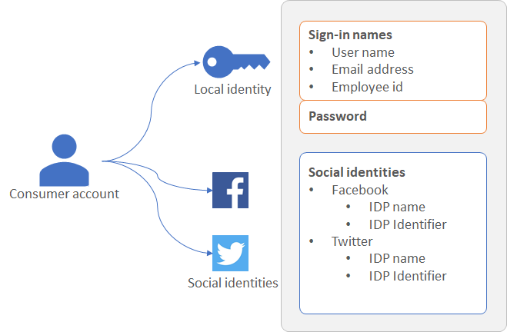
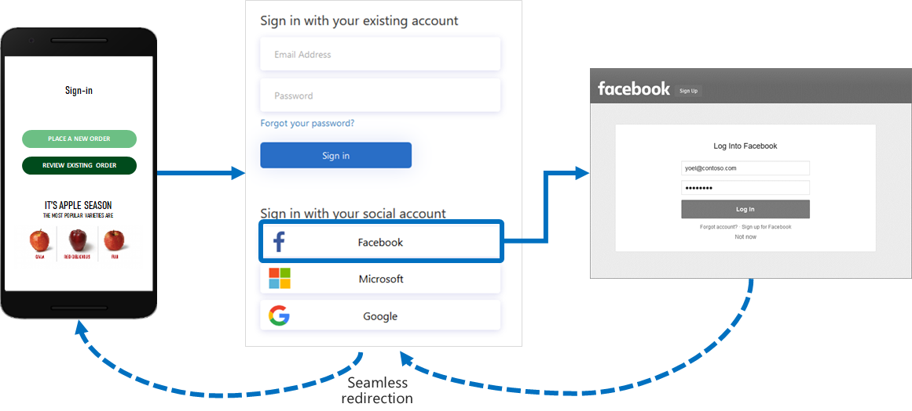
Cómo Funciona

Slide 13
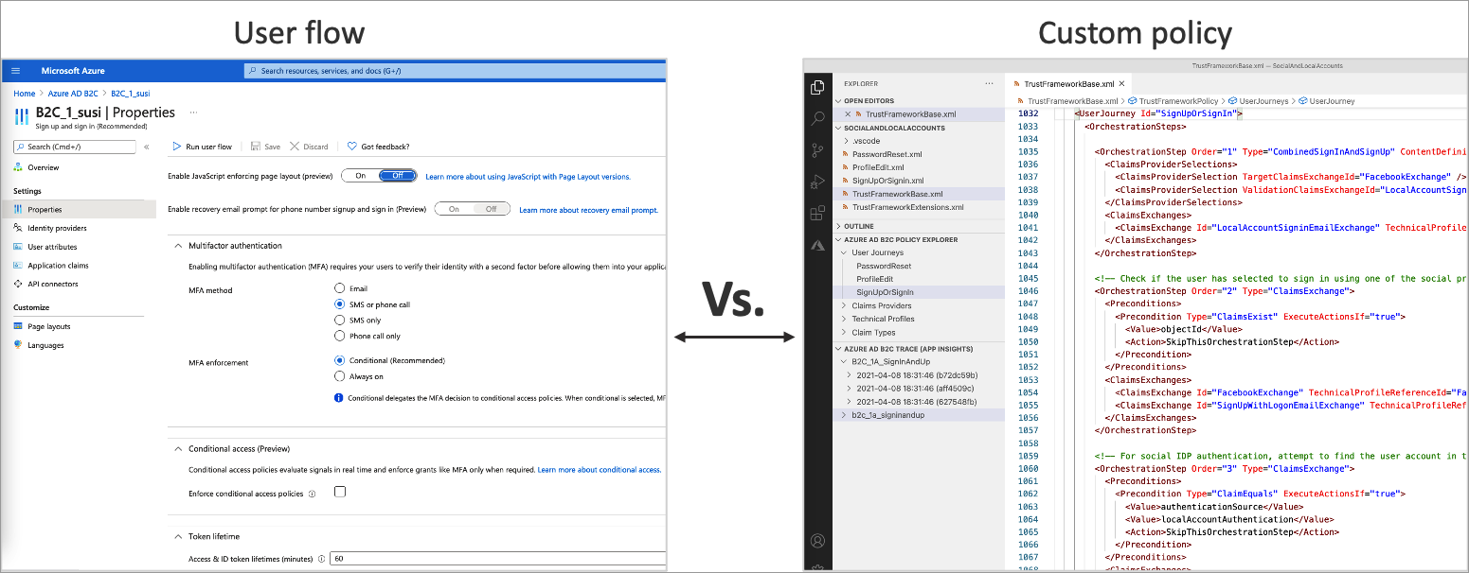
flujos de usuario o directivas personalizadas

Slide 14
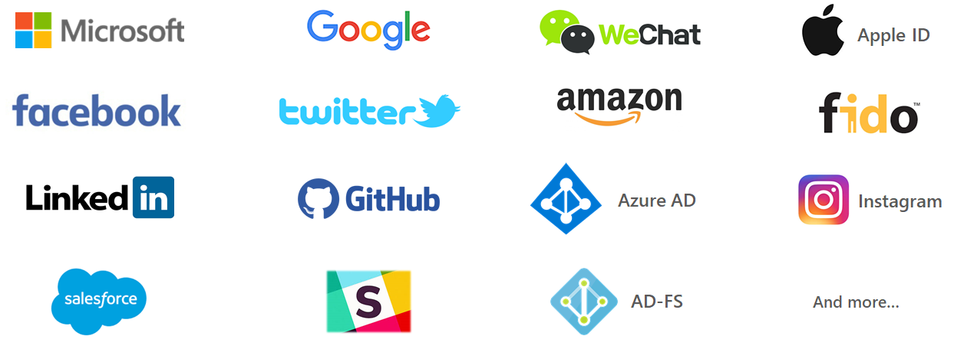
Proveedores

Slide 15
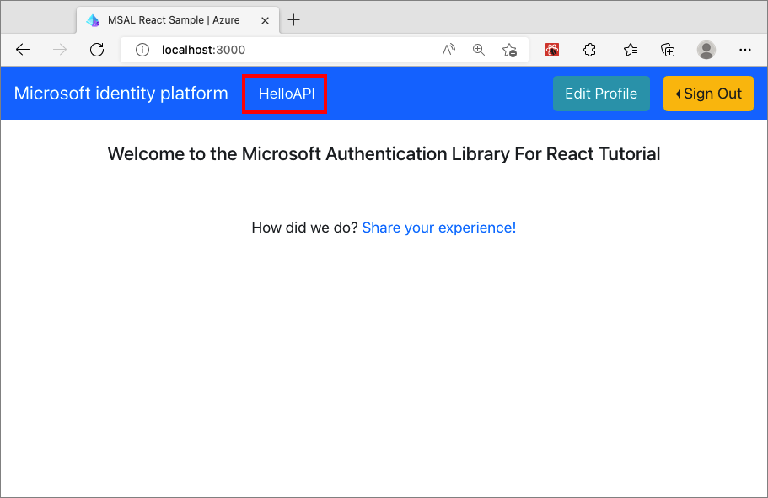
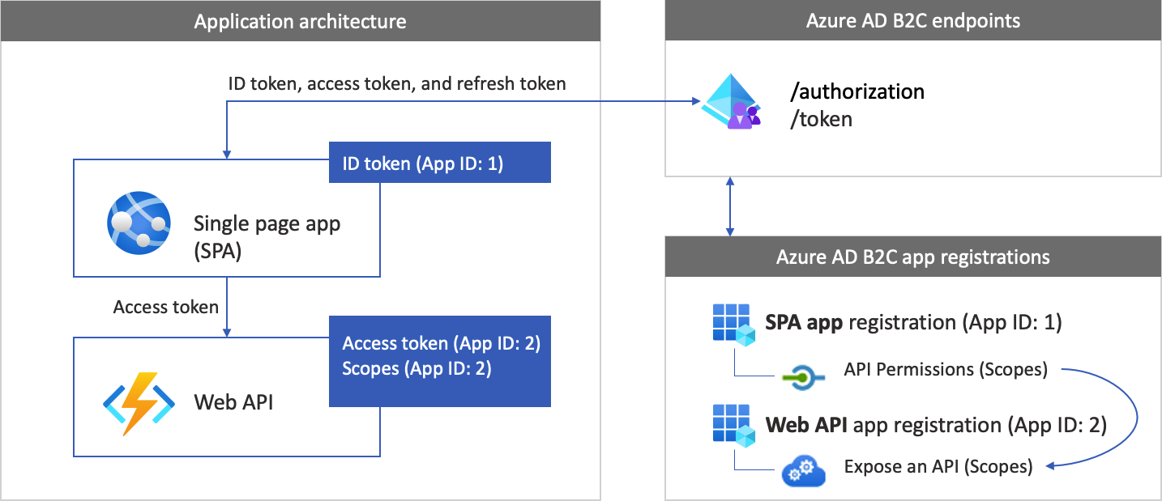
Demo
Configure authentication in a sample React SPA by using Azure Active Directory B2C | Microsoft Learn
git clone https://github.com/Azure-Samples/ms-identity-javascript-react-tutorial

Slide 16

Preguntas

Slide 17
Referencias
¿Qué es la administración de identidad y acceso (IAM)? - Microsoft Entra | Microsoft Learn
Tipos de aplicaciones y flujos de autenticación de la plataforma de identidad de Microsoft - Microsoft identity platform | Microsoft Learn
Información general sobre tókenes y notificaciones - Microsoft identity platform | Microsoft Learn
Introducción a la Biblioteca de autenticación de Microsoft (MSAL) - Microsoft identity platform | Microsoft Learn
Compatibilidad con el flujo de autenticación de la biblioteca de autenticación de Microsoft (MSAL) - Microsoft identity platform | Microsoft Learn
Información general de Microsoft Graph - Microsoft Graph | Microsoft Learn

